Slide 1
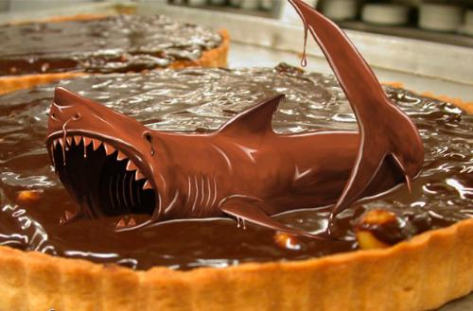
Мой любимый шоколад
Выполнила: ученица 5 «Г» класса средней школы 57
Коробова Софья
Руководитель: Коробова Е.Н.

Slide 2
ШОКОЛАД
?
ДА
НЕТ

Slide 3
Гипотеза
Шоколад в небольших порциях полезен.

Slide 4
Цель работы
Провести исследование о шоколаде

Slide 5
Этапы работы
Защита работы
Оформление работы
Проведение опыта
Анкетирование
Изучение материала

Slide 6


Эволюция шоколада
Древние времена Америка
употребление шоколада индейцами

Slide 7
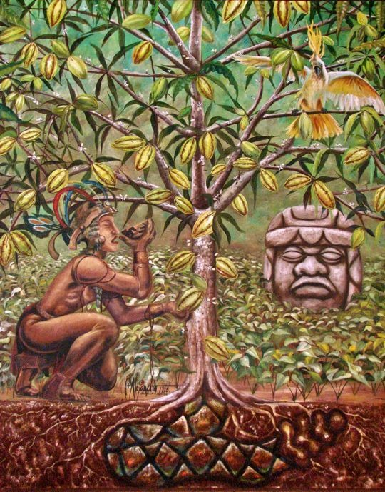
История шоколада
На протяжении многих столетий шоколад употреблялся в виде напитка.
Индейцы смешивали молотые и обжаренные какао-бобы с водой, а затем в эту смесь добавлялся красный перец (чили).

Slide 8
Эволюция шоколада
16 век
Испания
ввоз шоколада

Slide 9
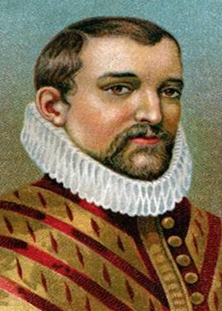
История шоколада
В начале 16 века Христофор Колумб привёз из Америки испанскому королю какао – бобы и странный напиток - густой пенящийся и похожий на сироп шоколад.

Slide 10
История шоколада
Сначала шоколад употреблялся только как напиток.
Слово «шоколад» переводится как «горькая вода» или «вода и пена».

Slide 11
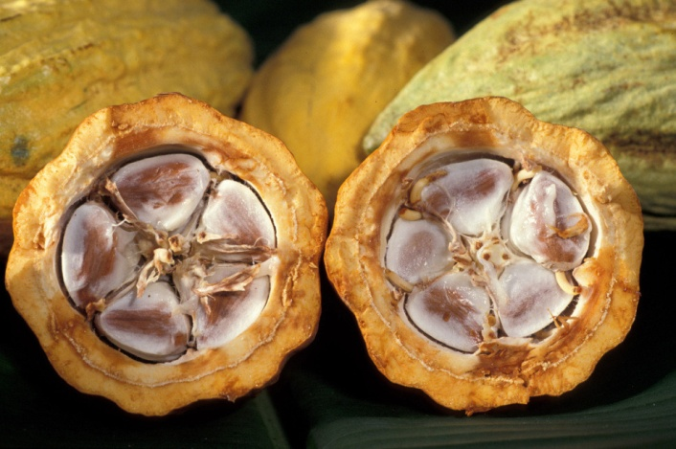
Что такое шоколад
                Шоколадом считается продукт на основе какао – бобов или масла.
                Извлеченные из плодовой мякоти семена имеют резко выраженный горький вяжущий вкус и серовато-фиолетовый цвет.

Slide 12
Эволюция шоколада
17 век
Европа
лечебные свойства

Slide 13
Польза шоколада
                В 17 веке ученые впервые обнаружили лечебные свойства шоколада, что еще больше увеличило его популярность.
                Шоколад был рекомендован как лекарство от множества болезней, его считали средством, способствующим долголетию.

Slide 14
Эволюция шоколада
19 век
первая шоколадная плитка

Slide 15
Эволюция шоколада
В 1819 году была создана первая в мире шоколадная плитка. Эта заслуга принадлежит швейцарцу Франсуа Луи Кае.

Slide 16
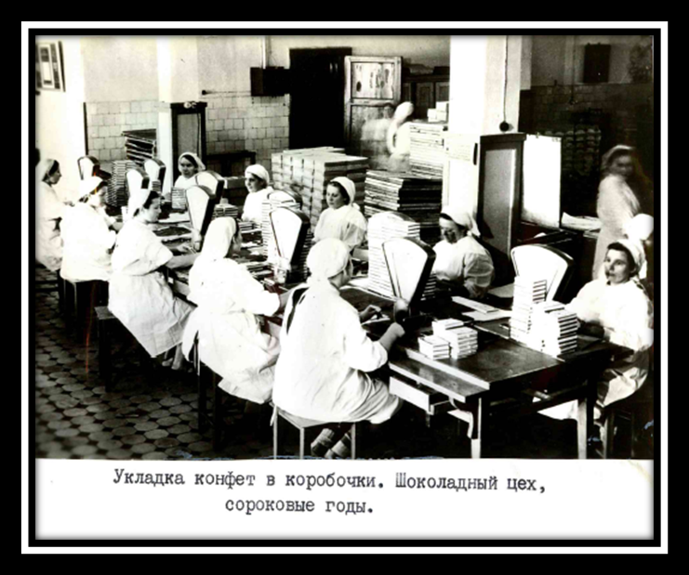

Slide 17
Эволюция шоколада
20 век
все страны

Slide 18
Эволюция шоколада
В начале 20 века шоколад становится широко доступным.
Во время войны американское и европейское правительства включают шоколад в рацион солдат.

Slide 19
Эволюция шоколада
21 век
повсеместная доступность

Slide 20
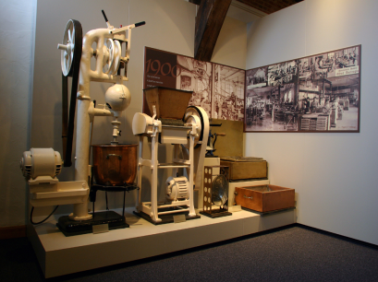
Музей шоколада
Мир шоколадных фигур.
Город Санкт-Петербург.
В небольших залах располагаются уникальные коллекции фигурок из шоколада, трюфеля с добавкой, марципан с различным вкусом, вегетарианский шоколад - на пальмовом масле и соевом молоке.

Slide 21
Изделия выполнены из трех видов шоколада - молочного, белого и черного. Абсолютно все "экспонаты" ручной работы. Французские кондитеры колдуют над шоколадом, придавая ему удивительные формы.

Slide 22
Виды шоколада
Чёрный
Пористый
Белый
Молочный
Горький
С начинкой
Десертный
Диабетический

Slide 23
Энергетическая ценность
Это одна из наиболее важных характеристик продуктов питания, определяющая их пищевую ценность. Определяется количеством энергии, получаемой организмом от пищевых компонентов, входящих в потребляемую пищу, зависит от содержания в ней углеводов, жиров, белков и органических кислот.

Slide 24
Таблица шоколада
 | Черный | Белый | Горький | Молочный | Пористый | Диабетический
Углеводы | 59.3 | 62. 2 | 48. 2 | 58. 4 | 61. 4 | 43. 29
Жиры | 28.6 | 30. 4 | 35. 4 | 28. 6 | 27. 9 | 27. 86
Белки | 4, 6 | 4. 2 | 6. 2 | 6. 6 | 5. 07 | 7.50
Энергетическая ценность | 520 | 545 | 539 | 517 | 522 | 544
Калорийность

Slide 25
Диаграмма углеводов шоколада

Slide 26
Шоколад и здоровье
У шоколада масса полезных свойств для организма человека.
Во-первых, он содержит кофеин, который, как вам известно, повышает работоспособность и творческую активность
Во-вторых, шоколад поднимает настроение и вызывает прилив сил и энергии, поэтому если у вас плохое настроение – тогда срочно идите в магазин и покупайте плитку горького или молочного шоколада!

Slide 27
Шоколад и здоровье
В-третьих, в шоколаде содержатся фенолы, защищающие стенки кровеносных сосудов, а значит, полезные для сердца и всей системы кровообращения. Именно фенолы придают шоколаду целебные свойства.

Slide 28
Шоколад и здоровье
Неприятность, в которой обвиняется шоколад, — кариес. Но кариесу шоколад способствует не более чем иные продукты, содержащие сахар. Но в отличие от них, в шоколаде имеется антисептическое вещество, которое подавляет действия бактерий, образующий зубной камень.

Slide 29
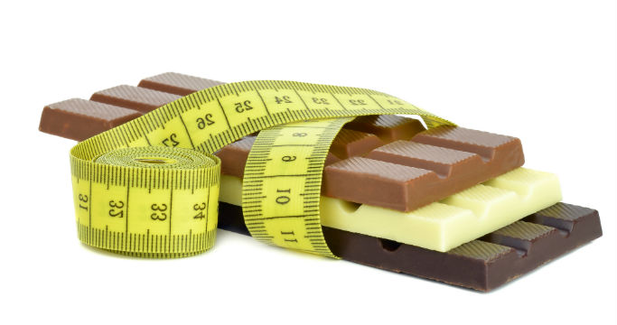
Шоколад и здоровье
По поводу избыточного веса от употребления шоколада, скажем коротко: избыток — от избытка. В больших количествах вреден любой продукт. А вот горький и темный шоколад избавляет от лишнего веса. Поэтому шоколад входит в состав некоторых диет.
Ряд экспериментов позволил ученым сделать
вывод, что умеренное
употребление
шоколада может
продлить жизнь человека на год.

Slide 30
Отличие шоколада от шоколадный плитки
Шоколад содержит какао-масло и тертое какао, а в шоколадных плитках эти компоненты полностью или частично заменены на аналоги: какао-масло на пальмоядровое или кокосовое масло, какао тертое на какао-порошок.

Slide 31
А вы знали то, что настоящий шоколад нельзя приготовить дома. Потому что для настоящего шоколада нужно какао- масло, которое не так то просто найти в магазине.

Slide 32
Состав домашнего шоколада
4 столовых ложки какао
2 столовых ложки молока
сливочное масло 50 г.
сахар 3 чайных ложки

Slide 33
Мои исследования
Работая над проектом, я провела анкетирование среди учащихся 3 г класса, учителей и родственников.
В анкетировании приняли участие 35 человек.

Slide 34
Вопросы анкетирования

Slide 35
Вопросы анкетирования

Slide 36
Вопросы анкетирования

Slide 37
Вопросы анкетирования

Slide 38
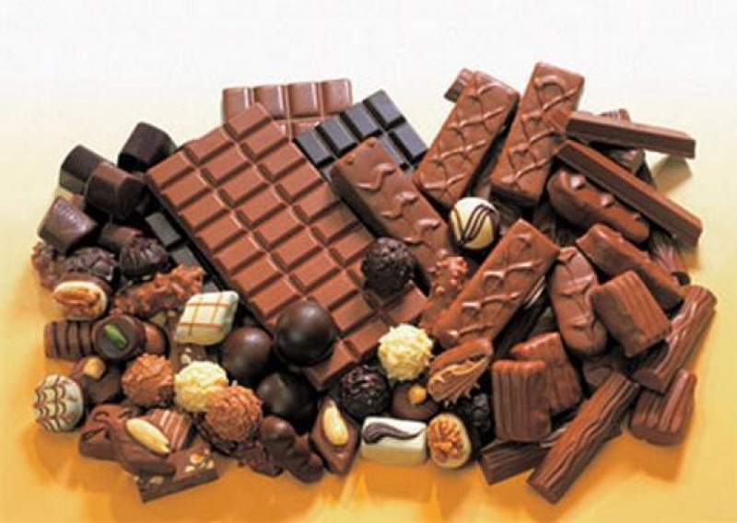
Вывод
Все опрошенные мною ребята и взрослые любят свой вид шоколада: например, дети больше любят молочный, а взрослые горький или тёмный.
Также я узнала то, что горький и тёмный шоколад полезен, но в не больших количествах

Slide 39
Источники
Izuminka.net/page/istorija-shokilada ор

Slide 40

                Спасибо за просмотр

